Slide 1

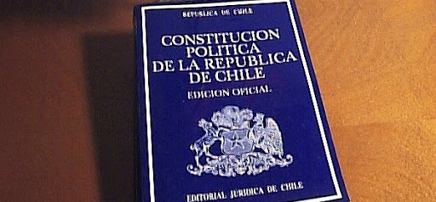
Unidad 1 : La Constitución y la organización Política de Chile
Prof: Sonia García
6ºA Básico

Slide 2
O.A: Explicar algunos elementos fundamentales de la organización democrática de Chile.
Contenidos:
La forma de gobierno de Chile
La Constitución Política de Chile
Los Poderes del Estado
La participación ciudadana
Los derechos y deberes de los ciudadanos.

Slide 3
¿Por qué Chile es una república?
Actualmente, Chile es una república democrática. ¿Qué significa esto? Básicamente significa lo siguiente:
a) Se ejerce la Soberanía Popular: Los ciudadanos pueden sufragar (Votar) para escoger a sus autoridades (Como el presidente). Estos cargos siempre son TEMPORALES.
b) Rige el estado de Derecho: Esto quiere decir, que TODOS TENEMOS DERECHOS Y OBLIGACIONES. Las leyes nos garantizan que nuestros derechos se cumplan.
c) División de los poderes del Estado: Los poderes de el Estado se separan y dividen para evitar la concentración de poder
d) Se busca el bien común de la sociedad.

Slide 4
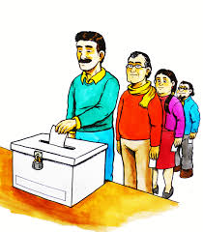
La Soberanía Popular
La soberanía popular se ejerce mediante la votación o sufragio. NO puede existir una Democracia sin que la gente pueda participar en votaciones.
El presidente de la República, los diputados y senadores, alcaldes y concejales, son autoridades elegidas mediante votación.
Votar, es un derecho. TODOS LOS CIUDADANOS MAYORES DE 18 AÑOS EN CHILE, PUEDEN PARTICIPAR UTILIZAR SU DERECHO A SUFRAGAR

Slide 5

La importancia de la Constitución
Actualmente, se votará para APROBAR o RECHAZAR UNA NUEVA CONSTITUCIÓN.
Pero… ¿Qué es una constitución?
En palabras sencillas, es un texto, es la máxima ley y la de mayor importancia. En ella se establecen los derechos y deberes de los ciudadanos, la estructura y la organización del Estado.
En la historia de Chile, sólo han existido tres constituciones duraderas:
Constitución de 1833- Constitución de 1925- Constitución de 1980
Sería la cuarta Constitución si se aprueba….

Slide 6
División de los Poderes del Estado
Primero… El Estado, somos TODOS NOSOTROS, es decir los habitantes de un país, en este caso Chile.
Para evitar que se concentre el poder en manos de una SOLA persona (Como antiguamente pasaba con los reyes, que poseían un poder absoluto). El Estado dividió sus poderes en tres partes:
Poder ejecutivo: Lo ejerce el Presidente., y se encarga de administrar el Estado.
Poder legislativo: Lo ejerce el congreso (diputados y senadores) y se encargan de crear o rechazar leyes
Poder judicial: Lo ejercen la Corte Suprema, la Corte de Apelaciones y los Tribunales de Justicia (jueces) se encarga de impartir justicia.

Slide 7
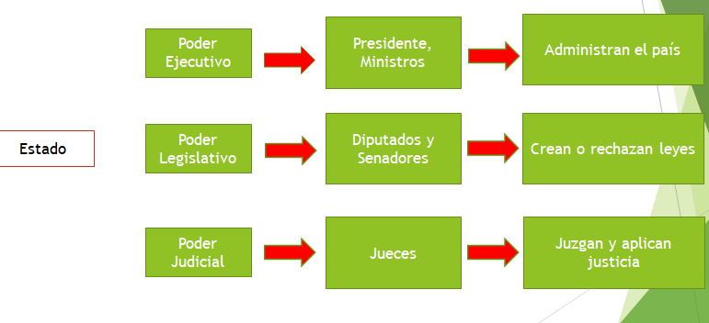
División de los poderes del Estado
(Mapa conceptual)
El Presidente tiene limitaciones en su poder, gracias a la división de los poderes del Estado.

Slide 8
¿Cuáles son las autoridades políticas del país?
A nivel país: Presidente, Ministros, Senadores y diputados.
REGIÓN | PROVINCIA | COMUNA
La máxima autoridad, es el Intendente. Nombrado por el presidente de la Republica Ejerce el poder de acuerdo a lo que el gobierno dice | La máxima autoridad es el gobernador. Nombrado por el presidente de la Republica. Está a cargo del buen funcionamiento de los servicios públicos | La máxima autoridad es el Alcalde. Elegido democráticamente Está a cargo de las funciones políticas, sociales y económicas de la comuna

Slide 9
Revisión de actividades guía N°6
1.-Definir: Entregue una definición de la Constitución Política de la República de Chile.
R.-La Constitución Política es la máxima ley y la de mayor importancia. En ella se establecen los derechos y deberes de los ciudadanos, la estructura y la organización del Estado.
2.-Identificar: ¿Cuáles son los 3 poderes del Estado?
Poder Ejecutivo: Presidente de la República y ministros
Poder Legislativo: Senado y Diputados (integran el Congreso Nacional)
Poder Judicial: Corte Suprema, Corte de Apelaciones y Tribunales de justicia.
3.- Nombrar: Nombre a las autoridades políticas en la que se administra el país
A nivel Nacional: Presidente de la República y Ministros
A nivel Regional; Intendente Regional , SEREMIS y CORES.
A nivel provincial: Gobernadores
A nivel comunal: Alcaldes y concejales.

Slide 10
Actividad 2:
Habilidad: Comprender y aplicar
Documento: La importancia de la separación de los poderes según Montesquieu
¿Por qué la división de poderes es necesaria en una república democrática?
Porque así el poder no se concentra en una sola persona.
b)¿Cuáles son los fundamentos que el autor entrega para esta división?
Da la explicación que el Legislativo no puede estar unido al Ejecutivo, tampoco el ejecutivo con el senado, menos el judicial con el legislativo, o con el ejecutivo porque habrá abuso al tener tanto poder.
c)¿En contra de que institución o a quien se cuestiona con estas ideas de división de poderes?
Del Estado.

Slide 11
2.-Comparar : Rellenar cuadro comparativo según las autoridades políticas del país y su cargo.
DESIGNADAS | ELEGIDAS
Ministros por el Presidente | Presidente de la República
SEREMIS por el Presidente | Senadores y diputados
Gobernadores | Alcaldes, CORES, gobernador regional

